Slide 1


1. DA IDEA A START UP

Slide 2
1. Dall’idea alla startup
Il Frugal Business
Il segreto del successo
La nicchia del successo
Prima non c’era

Slide 3
1. Dall’idea alla startup
Il Frugal Business
Un «frugal business» è un’attività in propria che si può avviare senza possedere grandi mezzi, una possibilità che vent’anni fa non c’era

Slide 4
1. Dall’idea alla startup
La stoffa del frugale:
Passione: i soldi contano ma la motivazione ancor di più;
Indipendenza: Trascorrere lunghi periodi in solitudine non spaventa;
Adattabilità e resistenza allo stress: si è pronti a barattare il reddito fisso con la libertà d’impresa;
Intraprendenza: si è più propensi a trovare una soluzione che lamentarsi di un problema

Slide 5
1. Dall’idea alla startup
Curiosità: si è attratti dalla novità e dal contatto gli altri;
Organizzazione, metodo e ordine: in famiglia sei quello che tiene il bilancio familiare e organizza le spese;
Disciplina: il capo sei tu e anche il tuo sottoposto
Amare il lavoro che si è scelto di fare

Slide 6
1. Dall’idea alla startup
Realizzare un sito e raccogliere dei preordini
Mettere il prodotto su eBay e aspettare che siano i rilanci degli acquirenti a determinare il prezzo giusto
Attivare un commercio senza investire in una fornitura affiliandoti ad un programma di dropshipping
Misurare l’interesse per i servizi che hai in mente di proporre sondando di persona qualche potenziale cliente

Slide 7
1. Dall’idea alla startup
Dropshipping
Quando i clienti acquistano un prodotto sul negozio di un commerciante che vende in dropshipping, l'ordine viene inoltrato al fornitore che si occupa dello stoccaggio, della spedizione e consegna del prodotto per conto del commerciante stesso.

Slide 8
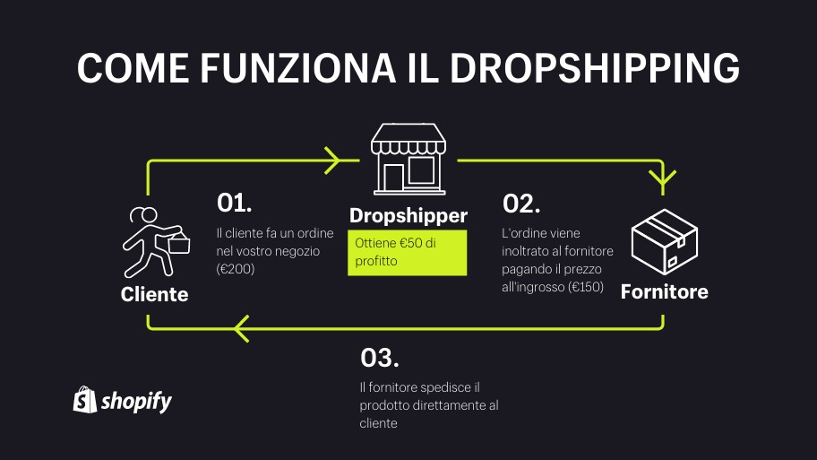
1. Dall’idea alla startup

Slide 9
1. Dall’idea alla startup
Fondo sociale europeo
Il principale canale di sviluppo e finanziamento della formazione professionale è Il Fondo sociale europeo (FSE), che, unitamente ad altri canali nazionali, quali la L. 236/93 con piani formativi aziendali o voucher individuali o la L.53/00 con i congedi per la formazione continua, vengono utilizzati per interventi strutturali a consolidamento del l’occupazione, per aiutare i cittadini a trovare posti di lavoro migliori e assicurare opportunità lavorative più eque per tutti.

Slide 10
1. Dall’idea alla startup
Per questo la formazione finanziata si rivolge ai lavoratori, alle imprese, a chi ha difficoltà a ricollocarsi nel mercato del lavoro, ai giovani, e a chi è in condizione di svantaggio sociale.
Le tipologie di interventi formativi che vengono finanziati sono individuate in base alle finalità del fondo.
a) La promozione dell’adattabilità dei lavoratori e delle imprese, grazie allo sviluppo, rispettivamente, di nuove competenze e nuovi metodi di lavoro.

Slide 11
1. Dall’idea alla startup
Lo sviluppo di sistemi di apprendimento permanente, per garantire a tutti cittadini di ottenere nuove competenze e combatterne l’obsolescenza, riconoscendo le esigenze future in termini professionali e contribuendo ad elaborare piani di vita in questo senso.
Il supporto a persone appartenenti a gruppi svantaggiati per l’inserimento lavorativo: l’attenzione loro riservata rientra negli obiettivi di promozione dell’inclusione sociale in virtù del ruolo svolto dall’occupazione nel favorire l’integrazione dei cittadini nella società e nella vita quotidiana.

Slide 12
1. Dall’idea alla startup
Idea di StartUp
Minus | Plus

Slide 13
1. Dall’idea alla startup
Idea di StartUp
Minus | Plus
Pochi clienti | Tempi di consegna rapidi. Attraverso una comunicazione adeguata ci si può guadagnare un posto in cima alla lista di persone da chiamare quando un lavoro è urgente
Assenza di struttura | Si possono offrire soluzioni flessibili. I concorrenti sono strutture burocratiche. I nostri clienti devono sapere che avranno una risposta in qualunque momento.
Pochi ma buoni | Non possiamo fare tutto ma il messaggio che deve arrivare è che lo facciamo bene. Rapporto personalizzato basato sulla fiducia.
Piccoli e sconosciuti | Stile di comunicazione simpatico e informale

